Slide 1
Лермонтовские Тарханы

Slide 2
Тарханы
Чембарский уезд
Пензенская губерния

Slide 3
Герб Пензенской губернии:
пшеничный, ячменный, просяной снопы.

Slide 4
Елизавета Алексеевна Столыпина
Михаил Васильевич Арсеньев

Slide 5
Мария Михайловна Арсеньева
«Добродетельное сердце,
просвещенный разум,
благородные навыки»

Slide 6
Юрий Петрович Лермонтов
«за болезнию уволенный
от службы капитаном и
с мундиром»

Slide 7
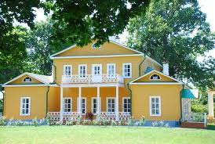
2-3 октября 1814
Москва, близ Красных Ворот
Весна 1815
Тарханы

Slide 8
Маленький Миша Лермонтов, 3-4 года.
Портрет неизвестного художника.

Slide 9
Кто сердцу может быть милее,
Бесценный друг, тебя?
Без воздуха могу скорее
Прожить, чем без тебя.
Всю радость в жизни, утешенье
Имею от тебя.
С тобой- повсюду наслажденье,
И мрачность- без тебя.
(из письма Марии Михайловны -
мужу, 1816 год)

Slide 10
«Когда я был 3-ех лет, то была песня, от которой я плакал: её не могу теперь вспомнить, но уверен, что если б услыхал её, она бы произвела прежнее действие. Её певала мне покойная мать.»
( из воспоминаний
М. Ю. Лермонтова )

Slide 11
«Под камнем сим лежит тело
М.М. Лермонтовой, урожденной Арсеньевой. Скончавшейся 1817 года февраля 24 дня в субботу. Житие ей было 21 год 11 месяцев и 7 дней»

Slide 12
« После дочери моей … остался в малолетстве законный ее сын, а мой родной внук Михайло Юрьевич Лермантов, к которому по свойственным чувствам имею неограниченную любовь и привязанность … а потому … завещеваю и представляю по смерти моей ему родному внуку моему Михайле Юрьевичу Лермантову принадлежащее мне вышеописанное движимое и недвижимое имение … с тем, однако, ежели оный внук мой будет по жизни мою до времени совершеннолетнего его возраста находиться при мне на моем воспитании и попечении без всякого на то препятствия отца его; … если же отец внука моего ... истребовает, чем не скрываю чувств моих нанесут мне величайшее оскорбление, то я, Арсеньева, все ныне завещаемое мной … имение предоставляю по смерти моей уже не ему, внуку моему … но в род мой Столыпиных...»
(из завещания Е.А. Арсеньевой)

Slide 13
Я сын страданья. Мой отец
Не знал покоя по конец,
В слезах угасла мать моя…
(черновик стихотворения
«Пусть я кого-нибудь люблю…»,1831 г.)

Slide 14
«Повели раз из ткацкой девушку наказывать , а он остановил людей и кричит бабушке: «не позволю бить», а сам плачет. Бабушка вышла на крыльцо, отменила наказанье и ласково сказала: «Ишь, заступник! Самого тебя побьют за это.»

Slide 15
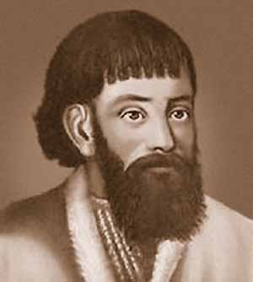
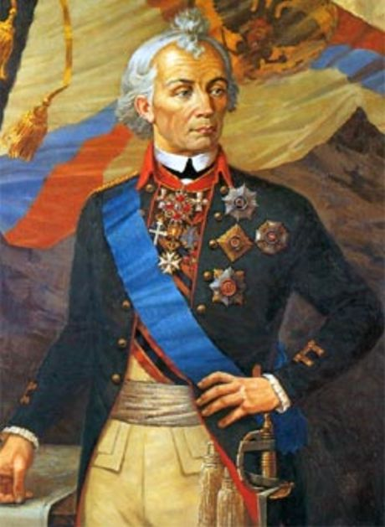
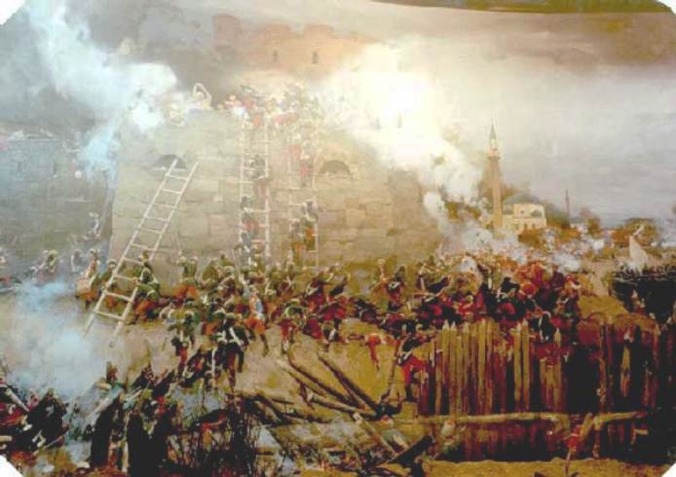
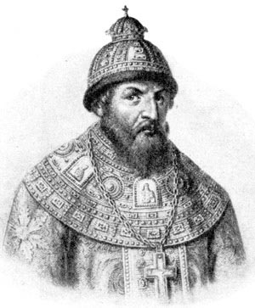
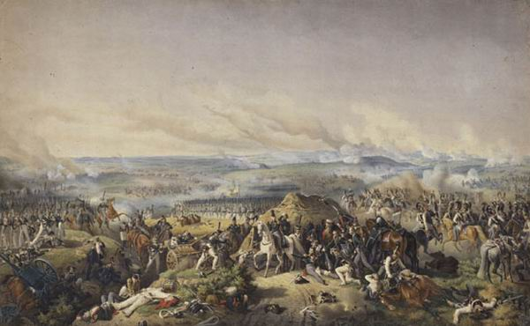

Slide 16
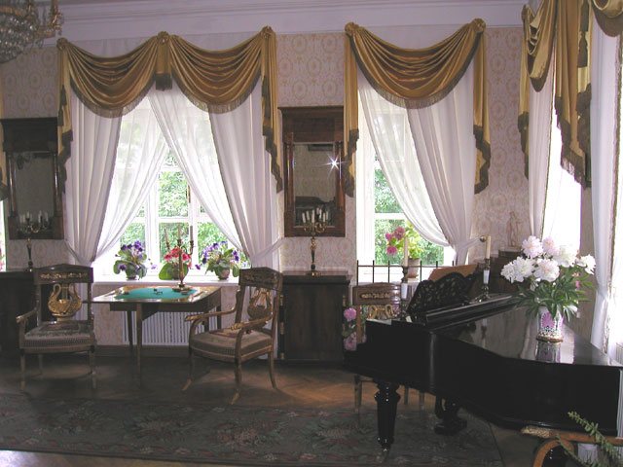
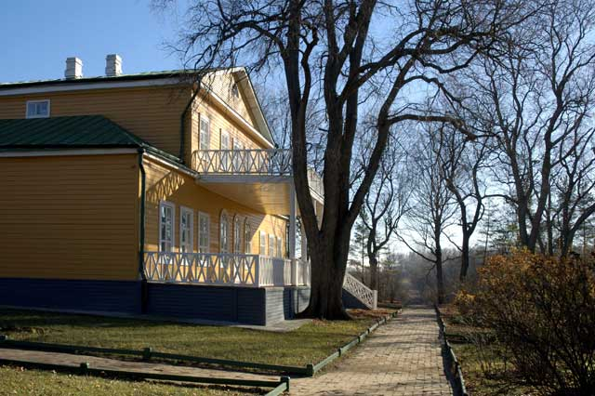
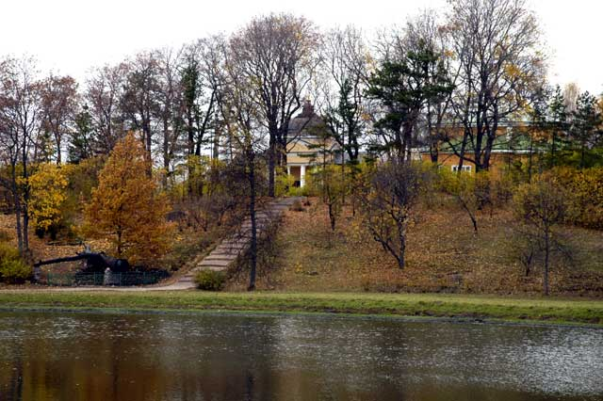
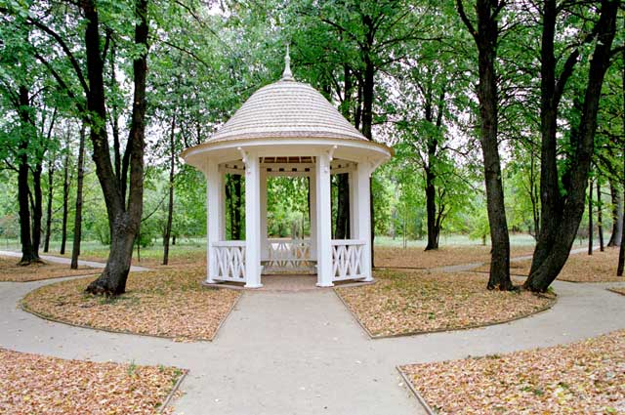

Slide 17
И вижу я себя ребенком; и кругом
Родные всё места: высокий барский дом
И сад с разрушенной теплицей;
Зелёной сетью трав подернут старый пруд,
А за прудом село дымится- и встают
Вдали туманы над полями.
В аллею темную вхожу я; сквозь кусты
Глядит вечерний луч, и желтые листы
Шумят под робкими шагами.

Slide 18
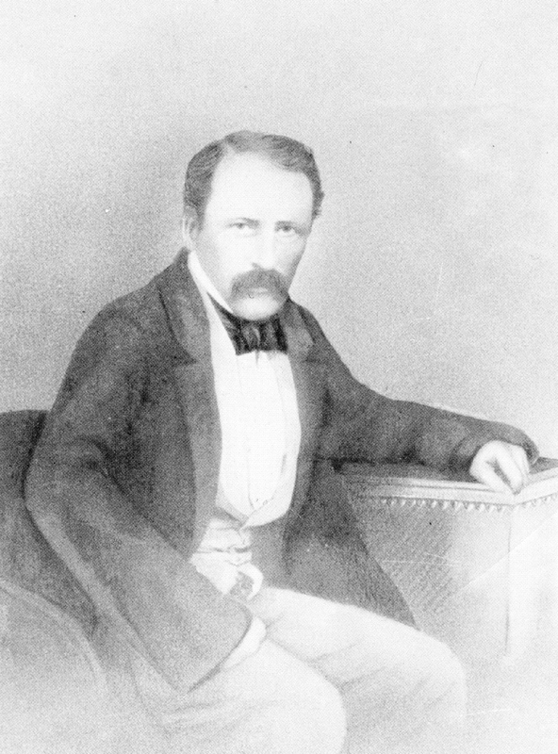
Аким Павлович Шан-Гирей

Slide 19
Милый любезный друг Мишенька. Конечно мне грустно, что долго тебя не увижу, но, видя из письма твоего привязанность твою ко мне, я плакала от благодарности к Богу, после 25 лет страданий любовию своей и хорошим поведением ты заживляешь раны моего сердца… Я долго к тебе не писала, мой друг, всякой час ждала тебя, но не беспокойся обо мне, я здорова, береги своё здоровье, мой милой, ты здоров, весел, хорошо себя ведешь, и счастлива и истинно, мой друг, забываю все горести и со слезами благодарю Бога, что он на старости послал в тебе мне утешения…
…стихи твои, мой друг, я читала- бесподобные… Афанасью очень понравились твои стихи и очень их хвалил… всё , что до тебя касается, я неравнодушна…..
Елизавета Арсеньева
1835 года
18 октября

Slide 20
«Поздравляю тебя … с новым годом. Дай Боже нам всего лучшего, а я через 26 лет в первой раз встретила новый год в радости: Миша приехал ко мне накануне нового году. Что я чувствовала увидя его, я не помню и была как деревянная, но послала за священником служить благодарный молебен. Тут начала плакать и легче стало… Его отпустили ненадолго… на 6 недель»
(из письма Е.А. Арсеньевой-
П.Я. Крюковой)

Slide 21
Кавказ.
Пятигорск.
1841 год
15 июля
6 часов вечера.
Дуэль…

